Slide 1
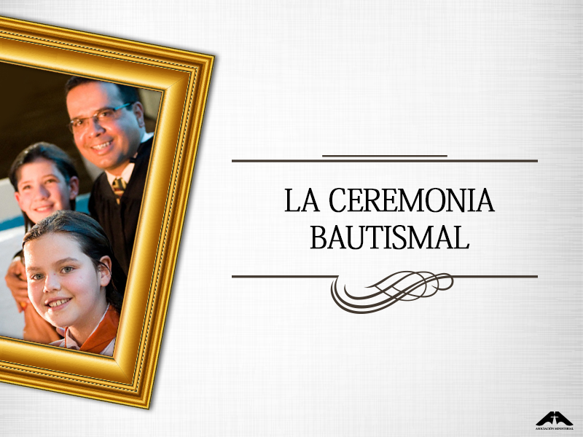

Slide 2
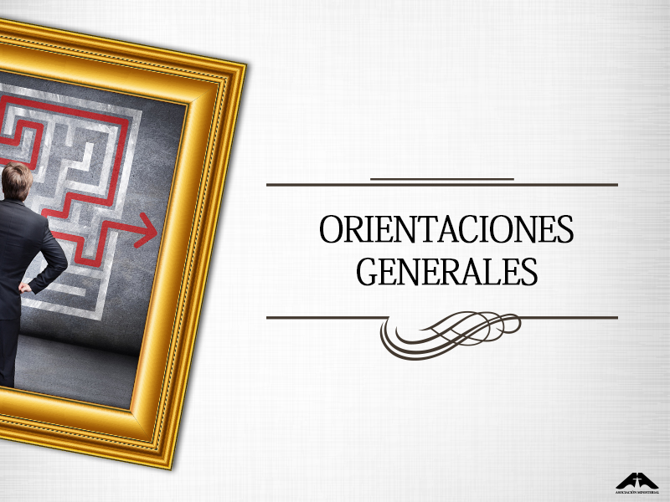

Slide 3

El trabajo de los diáconos y las diaconisas es fundamental para que la ceremonia bautismal resulte bien organizada y bien realizada. Ellos actúan desde los preparativos hasta la conclusión.
El Manual de la iglesia define algunos trabajos de los diáconos y las diaconisas de esta manera:
“Los diáconos deben ayudar en los servicios bautismales” (p. 77).

Slide 4


Slide 5

Asegurarse de que el bautisterio esté lleno de agua y a una temperatura adecuada.
Verificar las condiciones de limpieza y seguridad de los escalones de acceso al bautisterio.
Verificar si el micrófono para uso del pastor oficiante está posicionado en un lugar cercano al bautisterio de manera adecuada y segura. Deberá eliminarse cualquier posibilidad de que el micrófono pueda caer al agua.
Orientar con anticipación a los catecúmenos con relación a las ropas apropiadas para el bautismo.

Slide 6
Proveer túnicas dignas y de un tamaño adecuado para cada uno de los candidatos.
Después del voto bautismal, conducir a los candidatos masculinos al lugar donde realizarán el cambio de ropas y auxiliarlos en lo que fuere necesario.
Ayudar a los candidatos masculinos al entrar y salir del bautisterio.
Estar atentos para ayudar al pastor oficiante en cualquier momento si fueren solicitados para hacerlo.
Después de la ceremonia, tomar las providencias del caso para vaciar el bautisterio.

Slide 7
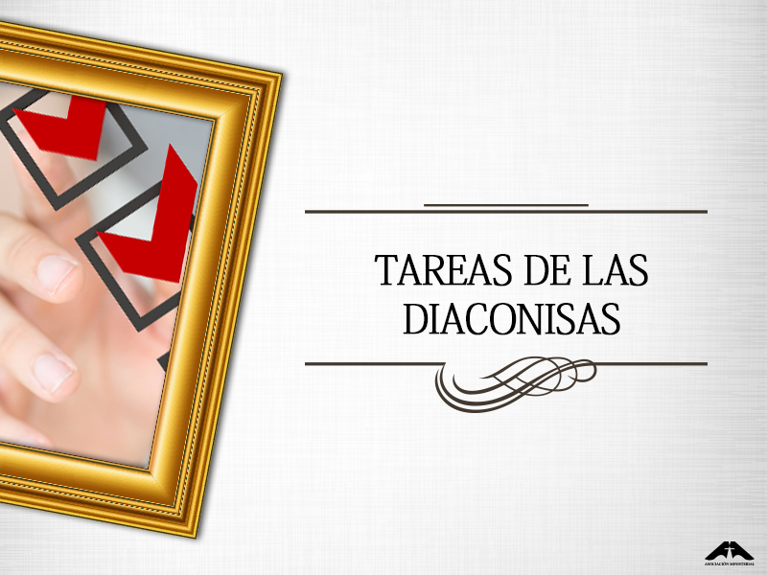

Slide 8

Velar por la ornamentación de la iglesia.
Orientar, con anticipación, a las catecúmenas con respecto a las ropas que son apropiadas para el bautismo.
Proveer túnicas dignas y de un tamaño adecuado para cada una de las candidatas.
Después del voto bautismal, conducir a las candidatas femeninas al lugar donde realizarán el cambio de ropas y auxiliarlas en lo que fuere necesario.

Slide 9
Ayudar a las candidatas al entrar y salir del bautisterio.
Estar atentas para ayudar al pastor oficiante en cualquier momento si fueren solicitadas para hacerlo.
Proveer y tener túnicas y toallas de reserva para las situaciones de emergencia.
Después de la ceremonia, recoger todas las túnicas para ser lavadas, planchadas y guardadas.

Slide 10


Slide 11
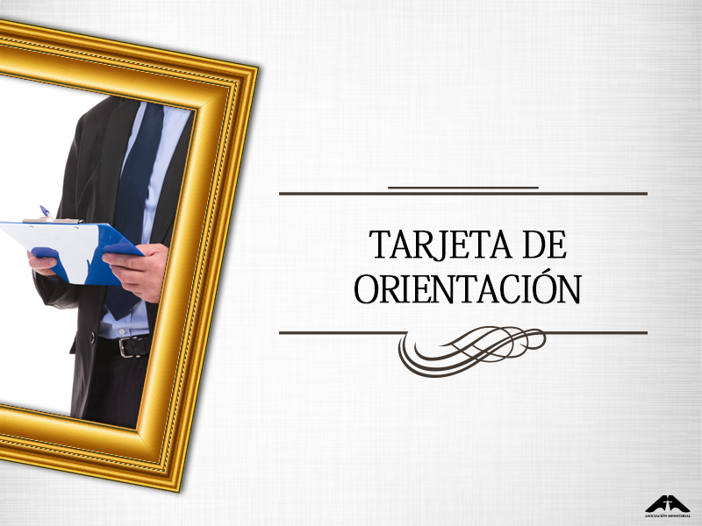

Slide 12
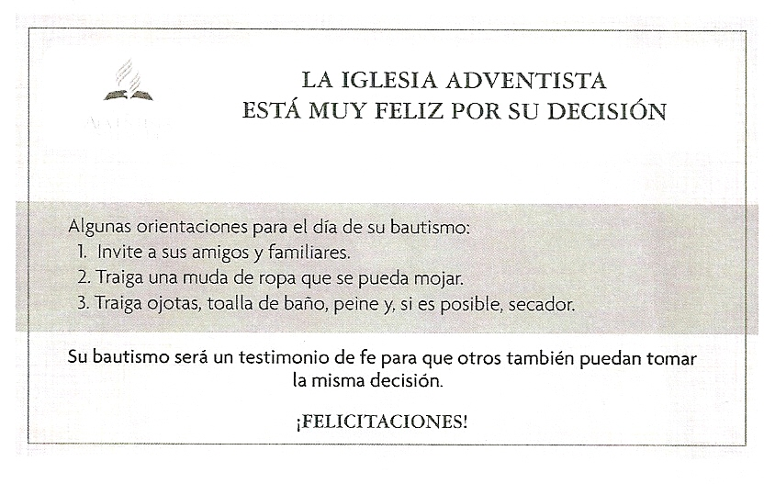

Slide 13
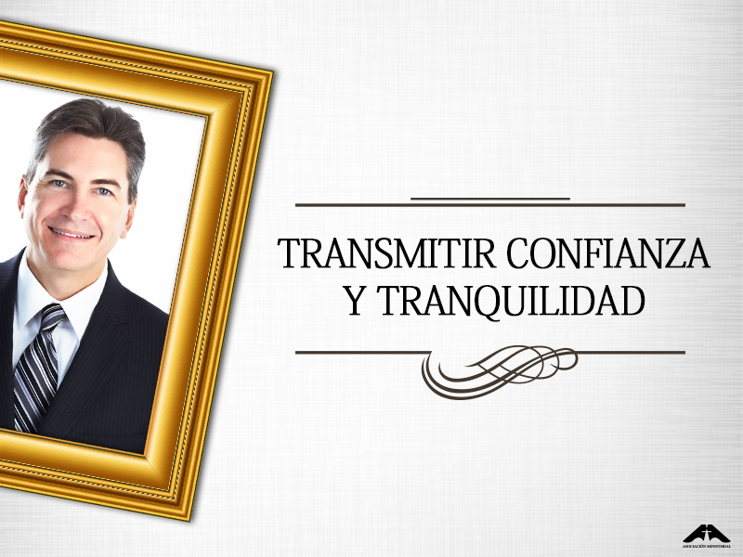

Slide 14


Slide 15
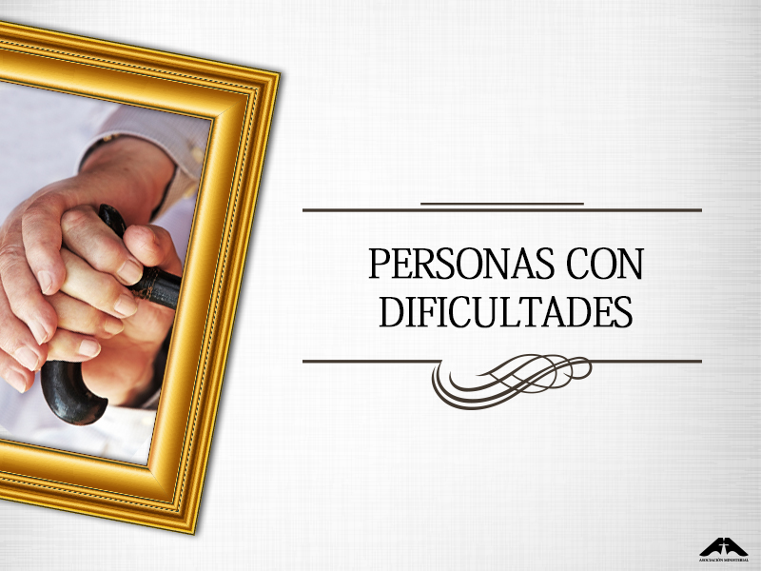

Slide 16
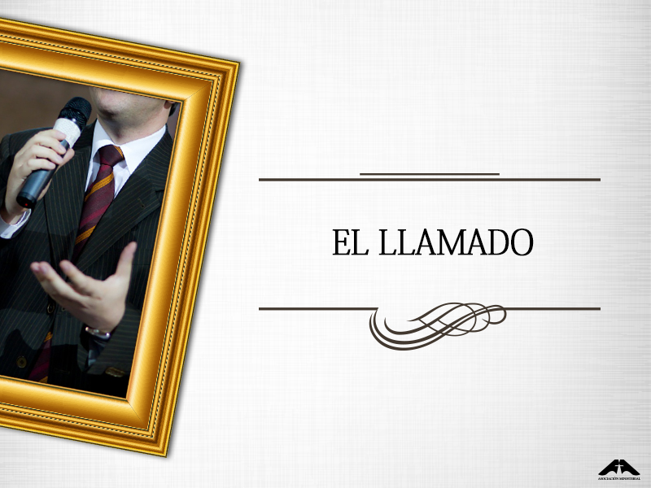

Slide 17


Slide 18


Slide 19


Slide 20
